Slide 1
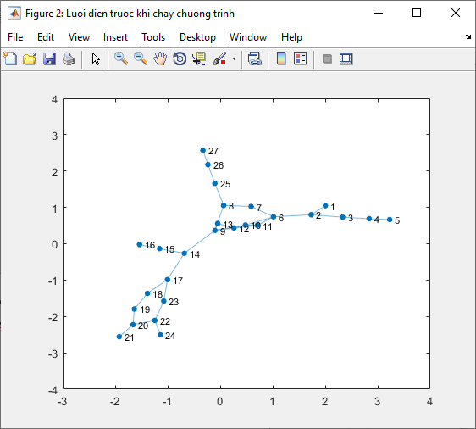
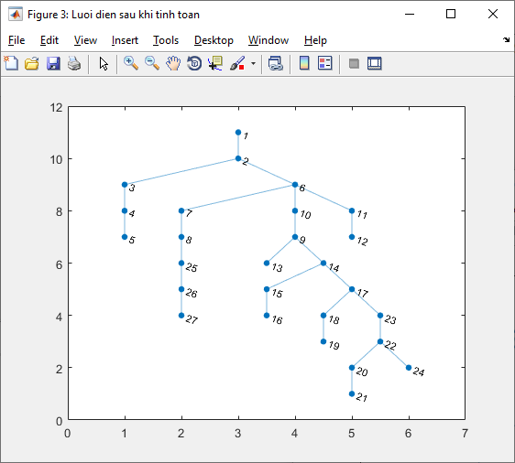
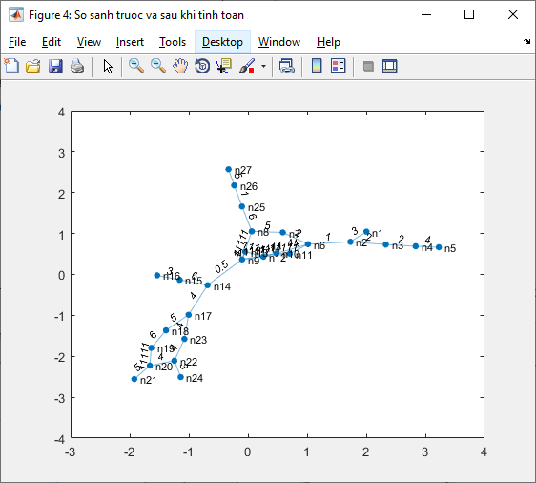
27 nút (dữ liệu cũ từ dự án trước)
Trường hợp này lưới chỉ có vài vòng đơn trên các nhánh hình tia.

Slide 2
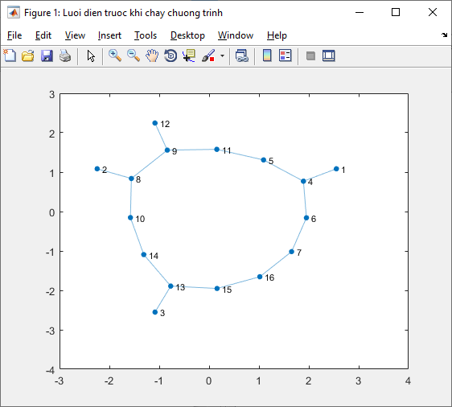
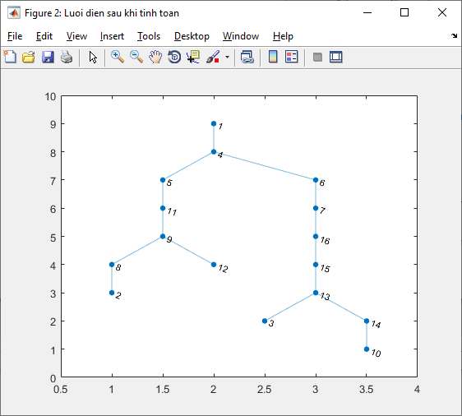
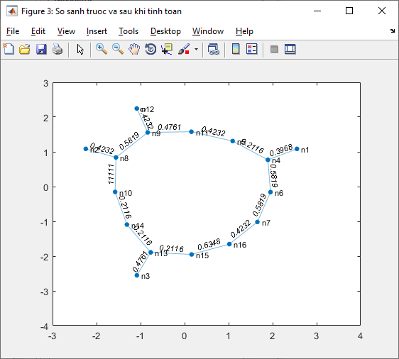
16 nút
Trường hợp này lưới chỉ có một vòng đơn và các hình tia.

Slide 3
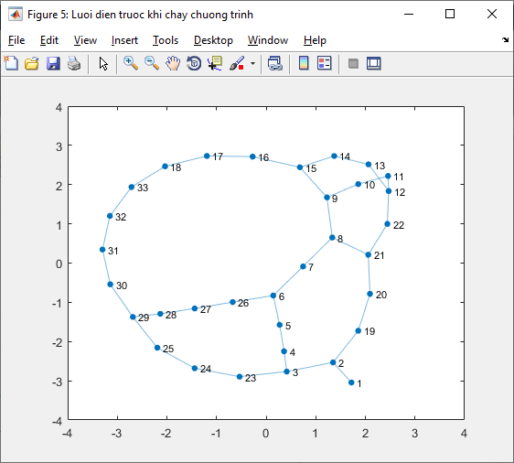
33 nút
Trường hợp này lưới có nhiều mạch vòng liên kết với nhau. Thuật toán hiện tại không hỗ trợ trường hợp này.

